Slide 1

XÂY DỰNG CẤU TRÚC DỮ LIỆU VÀ CHƯƠNG TRÌNH QUẢN LÝ NHÂN SỰ CHO CÔNG TY
CẤU TRÚC DỮ LIỆU
GIẢNG VIÊN HƯỚNG DẪN: PGS.TS. HOÀNG VĂN DŨNG
Nhóm thực hiện: Nhóm 15

Slide 2
MỞ ĐẦU

Slide 3
NỘI DUNG
01
LÝ DO CHỌN ĐỀ TÀI
02
MỤC ĐÍCH NGHIÊN CỨU
PHẠM VI VÀ ĐỐI TƯỢNG NGHIÊN CỨU
03

Slide 4

01
LÝ DO CHỌN ĐỀ TÀI
Quản lý nhân sự là một thuật ngữ thông dụng được sử dụng giữa các chuyên gia. Thuật ngữ này đem lại một phần quan trọng trong sự thành công của bất kỳ một hệ thống nào. Chức năng này hiện diện trong bất kỳ quá trình quản trị nào nhằm giúp tối đa hóa năng lực của nhân viên.
Notes:
1.1. Lý do chọn đề tài
Quản lý nhân sự là một thuật ngữ thông dụng được sử dụng giữa các chuyên gia. Thuật ngữ này đem lại một phần quan trọng trong sự thành công của bất kỳ một hệ thống nào. Chức năng này hiện diện trong bất kỳ quá trình quản trị nào nhằm giúp tối đa hóa năng lực của nhân viên.
Nhân viên có giá trị được giữ lại trong một công ty và cũng có một số khía cạnh như văn hóa doanh nghiệp, chính sách, quyền lợi, bồi thường, và mối quan hệ lao động được duy trì bởi sự trợ giúp của quản trị nhân sự.
Nhân sự thiết lập các chiến lược, chính sách, hệ thống, tiêu chuẩn và thủ tục. Có một số nhiệm vụ như chăm sóc và quản lý nguồn nhân lực. Quản lý nhân sự cũng chịu trách nhiệm đào tạo nhân viên, khen thưởng, đánh giá năng lực, tuyển dụng mới hoặc thay thế và nhiều hơn nữa.
Với những điểm quan trọng và có giá trị như vậy, hệ thống quản trị nhân sự được coi là bắt buộc. Bất kỳ hệ thống doanh nghiệp nào mà không có bộ phận nhân sự sẽ dễ dàng gánh chịu những vấn đề nghiêm trọng về con người.
Chính vì thế, nhóm chúng em quyết định chọn chủ đề “Xây dựng cấu trúc dữ liệu và chương trình quản lý nhân sự cho công ty” làm đề tài cuối kì cho môn Cấu trúc dữ liệu và giải thuật.

Slide 5
02
MỤC ĐÍCH NGHIÊN CỨU
Xây dựng được chương trình đơn giản có thể quản lý nhân sự trong công ty trên giao diện console với những chức năng cơ bản
03
PHẠM VI VÀ ĐỐI TƯỢNG NGHIÊN CỨU
Các thuộc tính và phương thức cơ bản của một nhân viên.
Các thuộc tính và phương thức cơ bản của một phòng ban trong công ty, chức vụ trong phòng ban đó.
Notes:
1.2. Mục đích nghiên cứu
Xây dựng được chương trình đơn giản có thể quản lý nhân sự trong công ty trên giao diện console với những chức năng cơ bản
1.3. Phạm vi và đối tượng nghiên cứu
Các thuộc tính và phương thức cơ bản của một nhân viên.
Các thuộc tính và phương thức cơ bản của một phòng ban trong công ty, chức vụ trong phòng ban đó.

Slide 6
CẤU TRÚC DỮ LIỆU

Slide 7
NỘI DUNG
CÁC CẤU TRÚC DỮ LIỆU CHÍNH TRONG CHƯƠNG TRÌNH
01
MỐI LIÊN HỆ GIỮA CÁC CẤU TRÚC DỮ LIỆU
02

Slide 8
01
CÁC CẤU TRÚC DỮ LIỆU CHÍNH TRONG CHƯƠNG TRÌNH
Class Date: chứa các thuộc tính và phương thức của một ngày/tháng/năm
Class Employee: chứa các thuộc tính và phương thức của một nhân viên
Class ListEmployee: chứa các thuộc tính và phương thức của một danh sách nhân viên
Class Department: chứa thuộc tính và phương thức của một phòng ban
Class ListDepartment: chứa các thuộc tính và phương thức của một danh sách phòng ban
Class Position: chứa thuộc tính và phương thức của một chức vụ
Class List Position: chứa các thuộc tính và phương thức của một danh sách chức vụ
Notes:
3.1. Cấu trúc dữ liệu của chương trình
Class Date: chứa các thuộc tính và phương thức của một ngày/tháng/năm
Class Employee: chứa các thuộc tính và phương thức của một nhân viên
Class ListEmployee: chứa các thuộc tính và phương thức của một danh sách nhân viên
Class Department: chứa thuộc tính và phương thức của một phòng ban
Class ListDepartment: chứa các thuộc tính và phương thức của một danh sách phòng ban
Class Position: chứa thuộc tính và phương thức của một chức vụ
Class ListPosition: chứa các thuộc tính và phương thức của một danh sách chức vụ

Slide 9
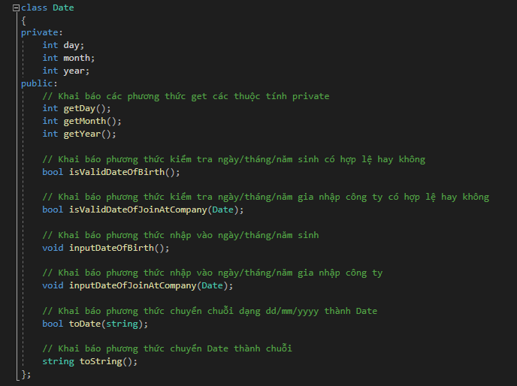
Notes:
Class Date: chứa các thuộc tính và phương thức của một ngày/tháng/năm

Slide 10
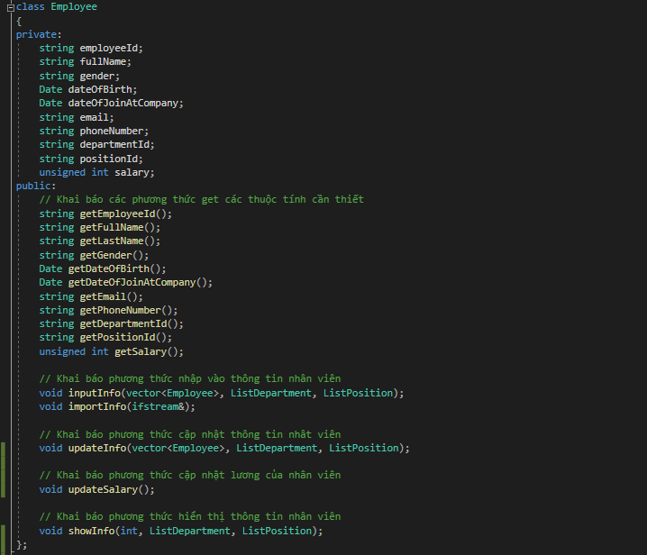
Notes:
Class Employee: chứa các thuộc tính và phương thức của một nhân viên

Slide 11
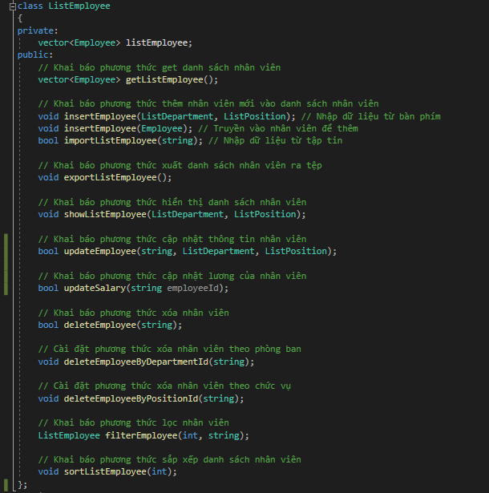
Notes:
Class ListEmployee: chứa các thuộc tính và phương thức của một danh sách nhân viên

Slide 12
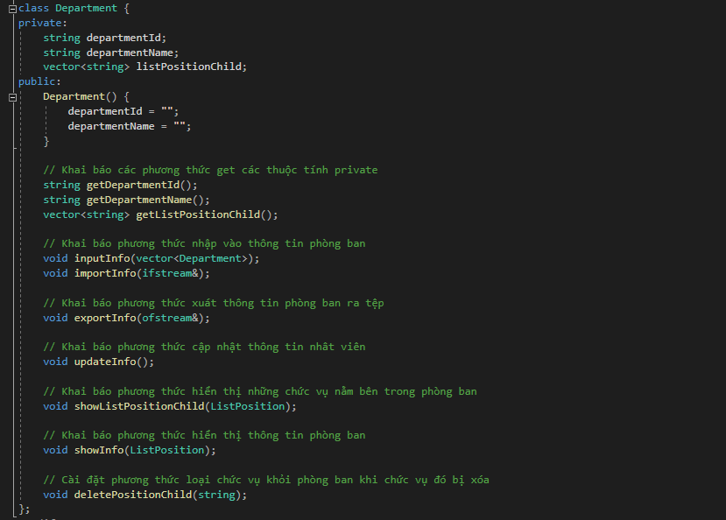
Notes:
Class Department: chứa thuộc tính và phương thức của một phòng ban

Slide 13
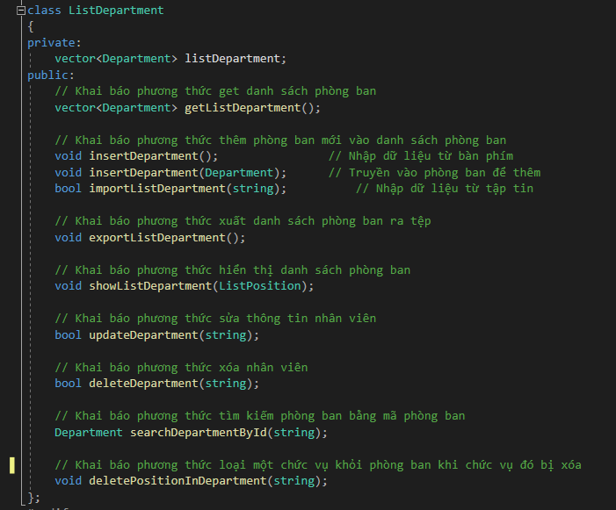
Notes:
Class ListDepartment: chứa các thuộc tính và phương thức của một danh sách phòng ban

Slide 14
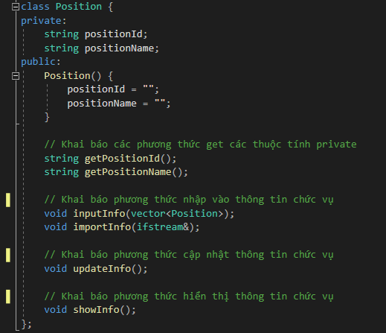
Notes:
Class Position: chứa thuộc tính và phương thức của một chức vụ

Slide 15
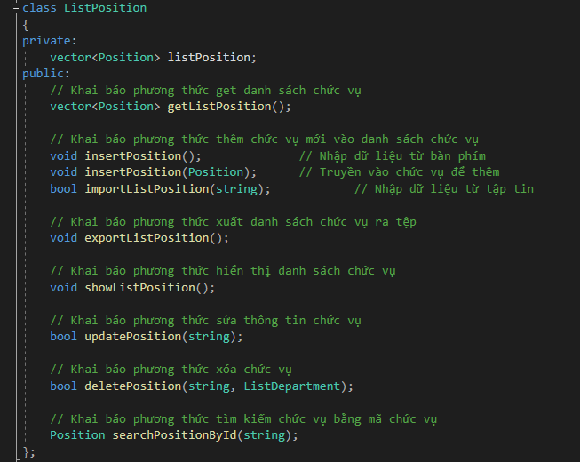
Notes:
Class List Position: chứa các thuộc tính và phương thức của một danh sách chức vụ

Slide 16
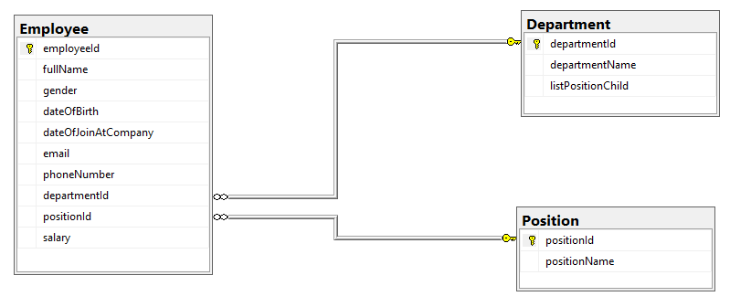
MỐI LIÊN HỆ GIỮA CÁC CẤU TRÚC DỮ LIỆU
02
Notes:
Mối liên hệ giữa các dữ liệu:
Ở class Employee có 2 thuộc tính là departmentId chứa id của phòng ban mà nhân viên đang làm việc và positionId chứa id của chức vụ mà nhân viên đang giữ, chức vụ này là một chức vụ con nằm trong phòng ban trên. Chương trình sẽ lấy departmentId từ Employee và thực hiện tìm kiếm dữ liệu trong ListDepartment và trả về Department có departmentId trùng với departmentId lấy từ Employee để hiển thị tên của phòng ban của nhân viên. Tương tự chương trình cũng sẽ lấy positionId từ Employee và thực hiện tìm kiếm dữ liệu trong ListPosition và trả về Position có positionId trùng với positionId lấy từ Employee để hiển thị tên của chức vụ của nhân viên.
Ở class Deparatment có 1 thuộc tính listPositionChild chứa những id chức vụ thuộc sự quản lý của phòng ban này. Chương trình sẽ tìm kiếm từng positionId đó trong ListPosition và hiển thị ra từng position nằm trong Department đó

Slide 17
NHỮNG CHỨC NĂNG CỦA CHƯƠNG TRÌNH

Slide 18
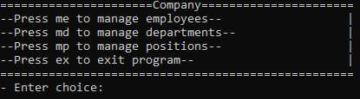
NỘI DUNG
01
QUẢN LÝ NHÂN VIÊN
02
QUẢN LÝ PHÒNG BAN
03
QUẢN LÝ CHỨC VỤ

Slide 19
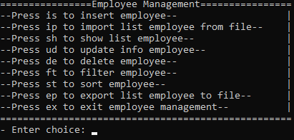
01
QUẢN LÝ NHÂN VIÊN
THÊM NHÂN VIÊN
THÊM NHÂN VIÊN
Sắp xếp
danh sách
7 chức năng chính
Thêm
07
01
06
02
Xóa
Hiển thị
danh sách
05
03
04
Xuất
danh sách
Lọc
Chỉnh sửa thông tin
Notes:
Thêm nhân viên
Hiển thị danh sách nhân viên
Xuất danh sách nhân viên ra file
Chỉnh sửa thông tin nhân viên
Lọc nhân viên
Xóa nhân viên
Sắp xếp danh sách nhân viên

Slide 20
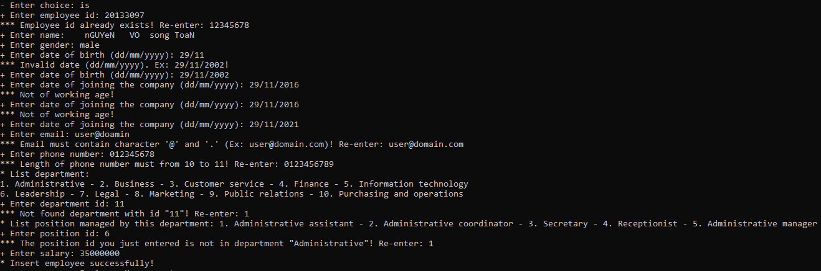
HIỂN THỊ DANH SÁCH NHÂN VIÊN
THÊM NHÂN VIÊN
Nhập dữ liệu
Kết quả
Notes:
Thêm nhân viên
Nhập dữ liệu nhân viên từ bàn phím
Mã nhân viên: mã này là độc nhất, không được trùng với bất kỳ nhân viên nào khác, nếu người dùng nhập trùng, xuất thông báo lỗi và yêu cầu người dùng nhập lại.
Tên đầy đủ: đã chuẩn hóa dữ liệu người dùng nhập vào. Ví dụ khi người dùng nhập vào “ nGUYeN VO song ToaN “ thì sẽ chuyển thành đúng dạng “Nguyễn Võ Song Toàn”.
Giới tính: bao gồm male và female, nếu người dùng nhập khác thì xuất ra Unknown.
Sinh nhật: dữ liệu nhập vào là 1 chuỗi có dạng “dd/mm/yyyy”, nếu người dùng nhập sai định dạng hoặc ngày/tháng/năm không hợp lệ thì chương trình sẽ thông báo lỗi sai và yêu cầu người dùng nhập lại. Sau đó, chương trình sẽ thực hiển lấy ra từng dd mm yyyy và lưu lần lượt vào 3 biến day, month, year bên trong thuộc tính dateOfBirth của nhân viên.
Ngày vào công ty: tương tự như trên nhưng nếu nhập vào ngày gia nhập công ty trừ sinh nhật < 16 tuổi thì sẽ yêu cầu nhập lại vì không đủ độ tuổi lao động.
Email: dữ liệu nhập vào là một chuỗi có dạng “user@domain.com”, nếu người dụng nhập sai định dạng thì sẽ in ra lỗi sai và yêu cầu người dùng nhập lại
Số điện thoại: dữ liệu nhập vào là một chuỗi số bắt đầu bằng số 0, và những ký tự tiếp theo là những số từ 0 – 9, độ dài của chuỗi không được quá 11.
Mã phòng ban: dữ liệu nhập vào là mã của phòng ban mà nhân viên đang làm việc, nếu nhập mã của một phòng ban không tồn tại thì sẽ xuất thông báo lỗi và yêu cầu người dùng nhập lại.
Mã chức vụ: dữ liệu nhập vào là mã của chức vụ mà nhân viên đang giữ, chức vụ này phải thuộc sự quản lý của phòng ban mà người dùng đã nhập vào ở trên, nếu như nhập không đúng thì sẽ xuất thông báo lỗi và yêu cầu người dùng nhập lại.
Import danh sách nhân viên từ file: mặc định dữ liệu từ file luôn đúng. Đọc dữ liệu từ file và đưa vào danh sách nhân viên hiện tại.

Slide 21
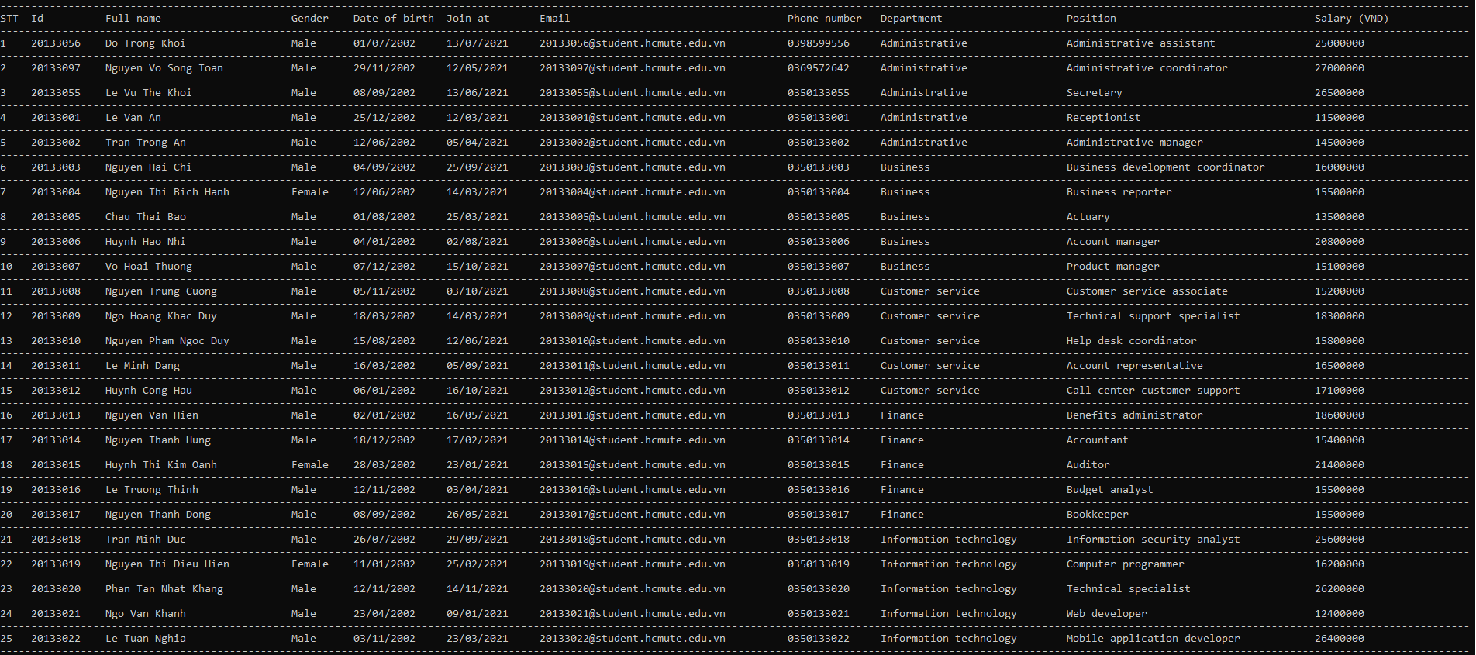
HIỂN THỊ DANH SÁCH NHÂN VIÊN
Notes:
Hiển thị danh sách nhân viên: Hiển thị ra danh sách nhân viên dưới dạng bảng bao gồm các thông tin như: mã nhân viên, họ và tên, giới tính, sinh nhật, ngày gia nhập công ty, email, số điện thoại, tên phòng ban (ở đây chương trình sẽ lấy thuộc tính departmentId của Employee và thực hiện lấy ra departmentName từ listDepartment để hiển thị), tên chức vụ (ở đây chương trình sẽ lấy thuộc tính positionId của Employee và thực hiện lấy ra positionName từ listPosition để hiển thị).

Slide 22
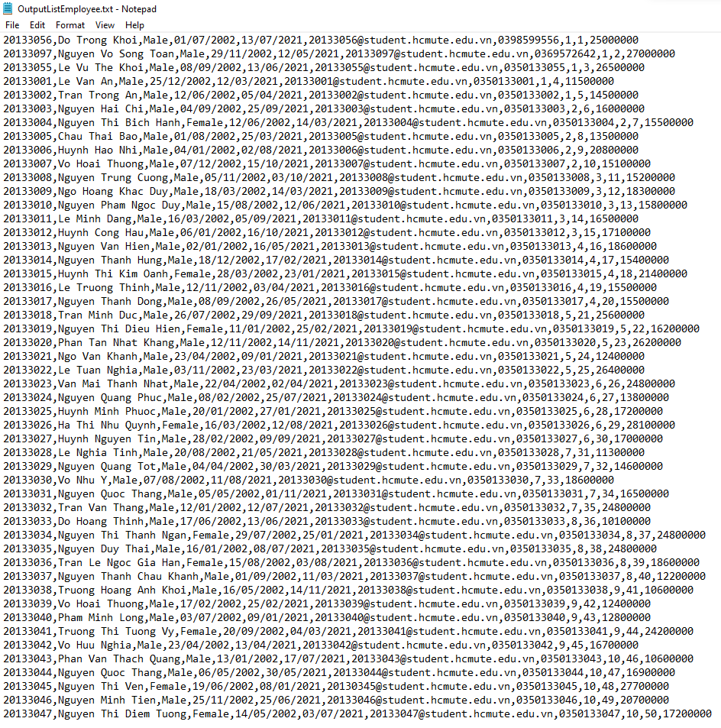
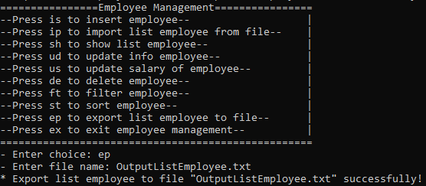

XUẤT DANH SÁCH RA FILE
Notes:
Xuất danh sách nhân viên ra file: xuất toàn bộ thông tin của danh sách nhân viên hiện tại ra file và có thể đọc lại dữ liệu từ file đó.

Slide 23
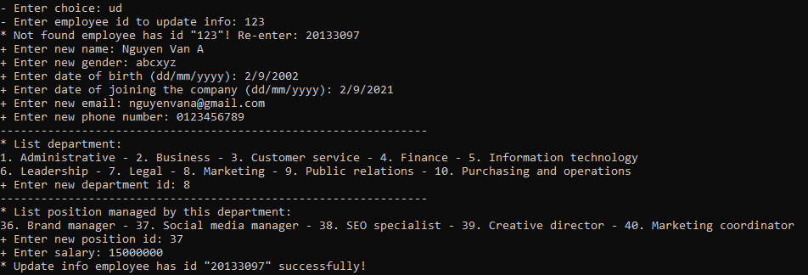
CHỈNH SỬA THÔNG TIN NHÂN VIÊN
Nhập id nhân viên cần chỉnh sửa và nhập thông tin mới
Thông tin nhân viên đó đã được cập nhật
Notes:
Chỉnh sửa thông tin nhân viên: nhập vào id của nhân viên cần chỉnh sửa thông tin, nếu id đó tồn tại thì tiến hành nhập thông tin mới cho nhân viên đó và xuất thông báo chỉnh sửa thông tin thành công, nếu không tồn tại thì xuất thông báo không tìm thấy.

Slide 24
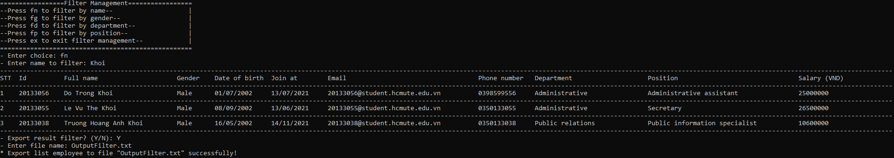
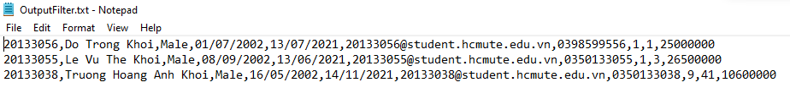
LỌC NHÂN VIÊN
Notes:
Lọc nhân viên: chọn thuộc tính muốn lọc và nhập vào giá trị cần lọc – chức năng này có tác dụng như chức năng tìm kiếm tuy nhiên có thể cho ra nhiều kết quả trùng nhau
Lọc theo tên: nhập vào tên bất kì và sẽ lọc ra những nhân viên trong tên có chứa kí tự vừa nhập.
Lọc theo giới tính
Lọc theo mã phòng ban
Lọc theo mã chức vụ
Xuất danh sách vừa lọc ra file nếu muốn

Slide 25
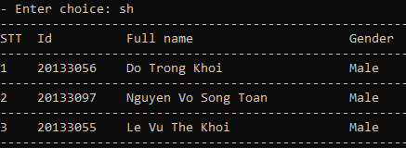
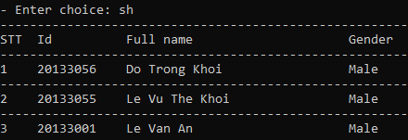

XÓA NHÂN VIÊN
Trước khi xóa
Sau khi xóa
Thực hiện xóa nhân viên có id 20133097
Notes:
Xóa nhân viên: nhập vào id của nhân viên cần xóa, nếu id đó tồn tại thì tiến hành xóa nhân viên ra khỏi danh sách và xuất thông báo xóa thành công, nếu không tồn tại thì xuất thông báo không tìm thấy.

Slide 26
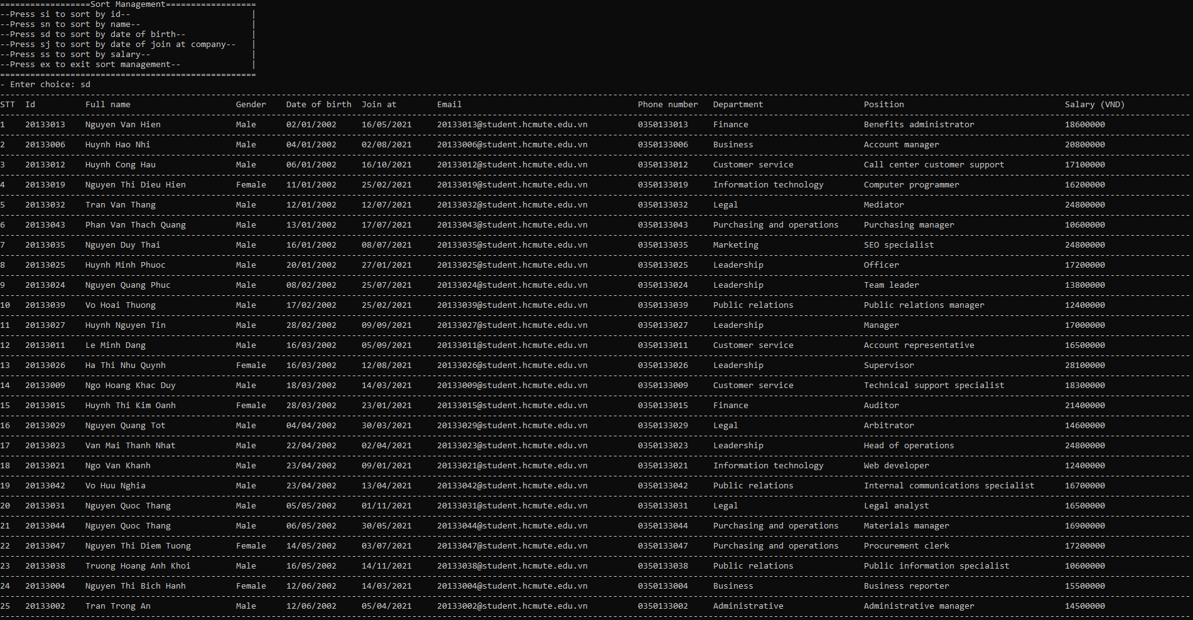
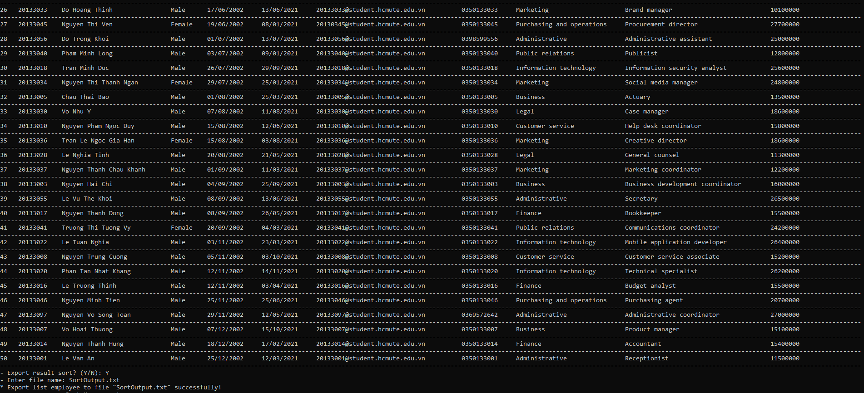
SẮP XẾP DANH SÁCH NHÂN VIÊN
Notes:
Sắp xếp danh sách nhân viên: Chọn chức năng sắp xếp nhân viên (st) và chọn thuộc tính cần sắp xếp, ở đây có thể sắp xếp theo 5 thuộc tính
Sắp xếp danh sách tăng dần theo mã nhân viên
Sắp xếp danh sách tăng dần theo tên nhân viên
Sắp xếp danh sách tăng dần theo ngày/tháng/năm/sinh của nhân viên
Sắp xếp danh sách tăng dần theo ngày/tháng/năm gia nhập vào công ty
Sắp xếp danh sách tăng dần theo lương
Xuất danh sách vừa sắp xếp ra file nếu muốn

Slide 27
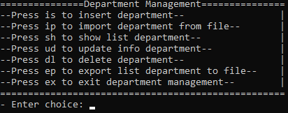





02
QUẢN LÝ PHÒNG BAN
THÊM PHÒNG BAN
5 chức năng chính
Cập nhật thông tin
Hiển thị danh sách
Xuất danh sách
Thêm
Xóa
Notes:
Thêm phòng ban
Hiển thị danh sách phòng ban
Xuất danh sách phòng ban ra file
Cập nhật thông tin của phòng ban
Xóa phòng ban

Slide 28
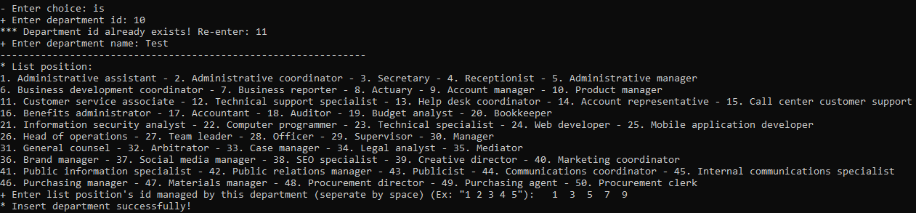
THÊM PHÒNG BAN
Nhập dữ liệu
Kết quả
Notes:
Thêm phòng ban
Nhập dữ liệu phòng ban từ bàn phím:
Mã phòng ban: mã này là độc nhất, không được trùng với bất kỳ phòng ban nào khác, nếu người dùng nhập trùng, xuất thông báo lỗi và yêu cầu người dùng nhập lại.
Tên phòng ban
Danh sách mã các chức vụ thuộc phòng ban này: dữ liệu nhập vào một chuỗi cái mã chức vụ nằm trong phòng ban này, mỗi cái cách nhau bằng dấu cách (“_”). Nếu như người dùng nhập vào mã phòng ban không tồn tại thì sẽ xuất ra lỗi và yêu cầu người dùng nhập lại. Lưu ý là mỗi chức vụ có thể ở nhiều phòng ban khác nhau.
Import danh sách phòng ban từ file: mặc định dữ liệu từ file luôn đúng. Đọc dữ liệu từ file và đưa vào danh sách phòng ban hiện tại.

Slide 29
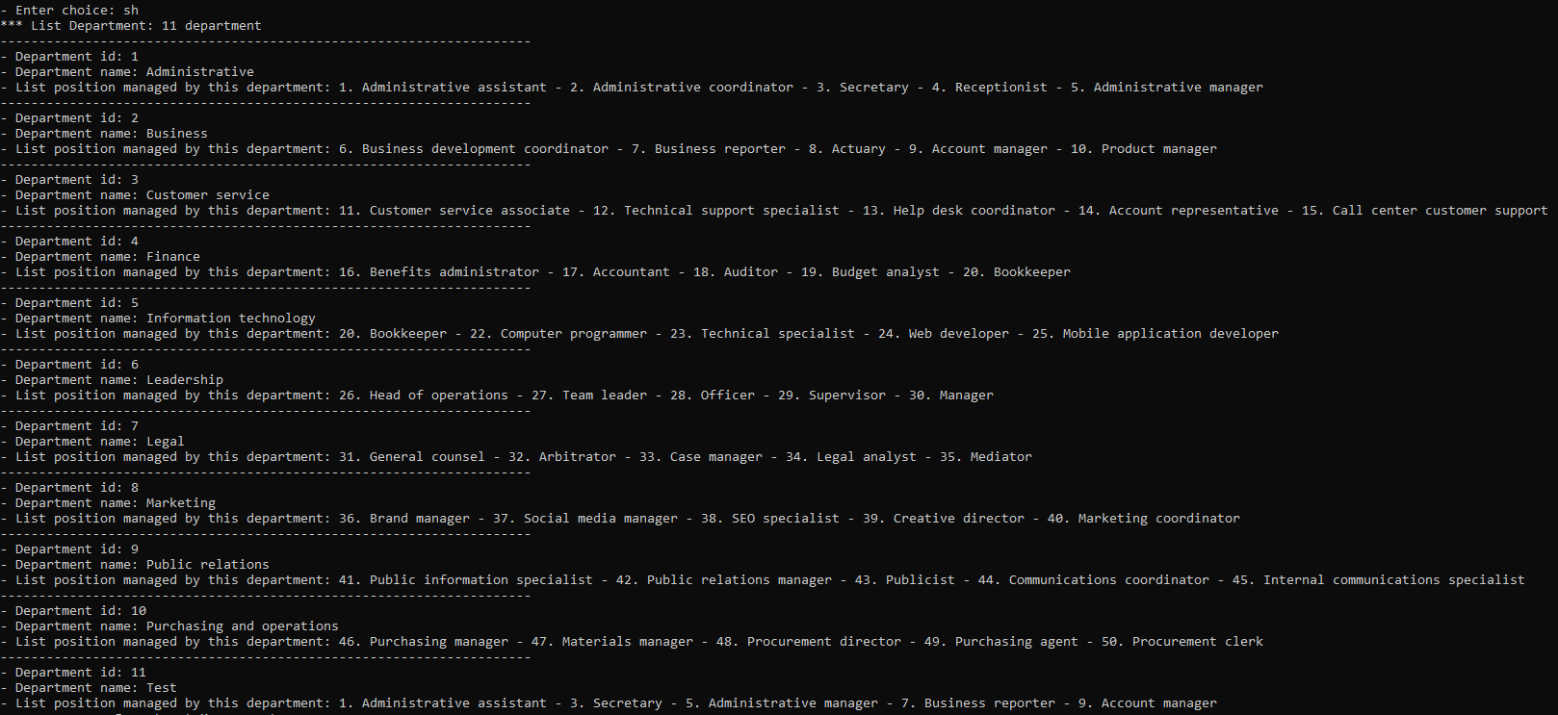
HIỂN THỊ DANH SÁCH PHÒNG BAN
Notes:
Hiển thị danh sách phòng ban: Hiển thị danh sách phòng ban bao gồm các thông tin: mã phòng ban, tên phòng ban, tiếp theo chương trình sẽ thực hiện tác tìm kiếm chức vụ dựa vào danh sách các id chức vụ ở trên trong ListPosition và hiển thị ra danh sách chức vụ nằm trong phòng ban này (bao gồm mã chức vụ, tên chức vụ). Ở đây một chức vụ có thể nằm ở nhiều phòng ban khác nhau.

Slide 30
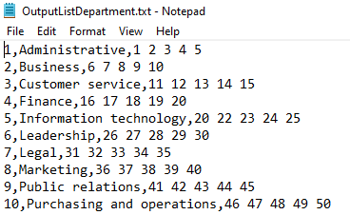
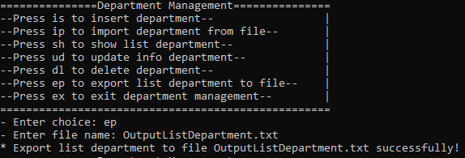
XUẤT DANH SÁCH RA FILE
Notes:
Xuất danh sách phòng ban ra file: xuất toàn bộ thông tin của danh sách phòng ban hiện tại ra file và có thể đọc lại dữ liệu từ file đó.

Slide 31
CHỈNH SỬA THÔNG TIN PHÒNG BAN
Nhập id phòng ban cần chỉnh sửa và nhập thông tin mới
Thông tin phòng ban đó đã được cập nhật
Notes:
Chỉnh sửa thông tin nhân viên: nhập vào id của nhân viên cần chỉnh sửa thông tin, nếu id đó tồn tại thì tiến hành nhập thông tin mới cho nhân viên đó và xuất thông báo chỉnh sửa thông tin thành công, nếu không tồn tại thì xuất thông báo không tìm thấy.

Slide 32

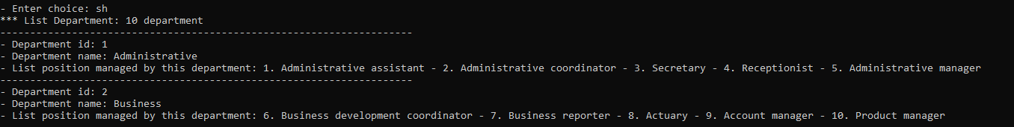
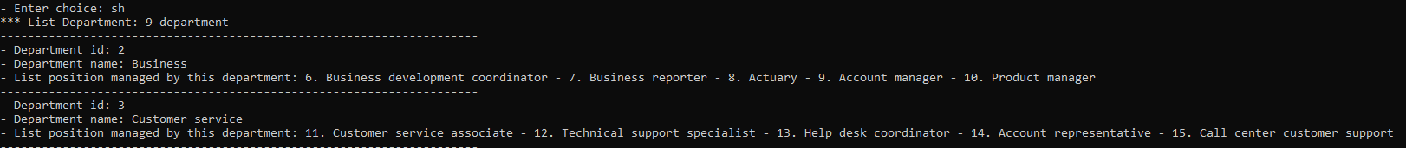
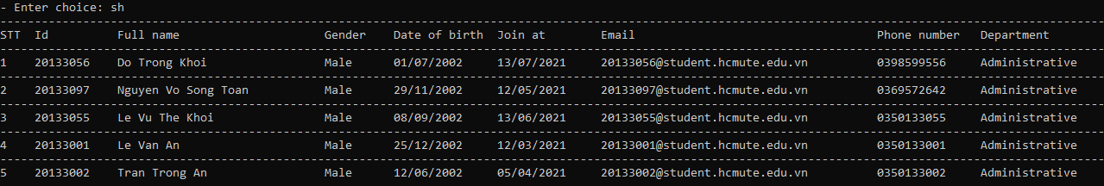
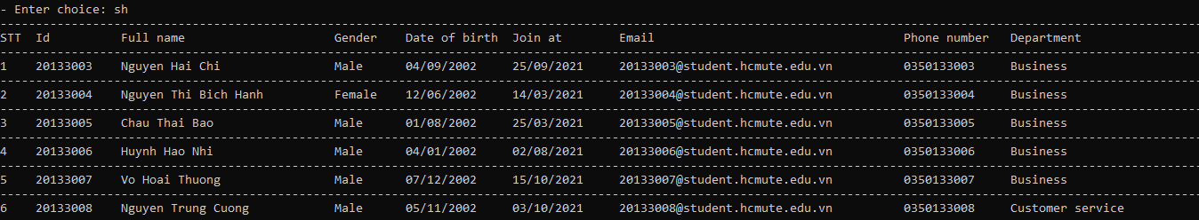
XÓA PHÒNG BAN
Thực hiện xóa phòng ban có id 1
Trước khi xóa
Sau khi xóa
Notes:
Xóa phòng ban: nhập vào id của phòng ban cần xóa, nếu id đó tồn tại thì tiến hành xóa phòng ban ra khỏi danh sách và xuất thông báo xóa thành công, nếu không tồn tại thì xuất thông báo không tìm thấy. Lưu ý khi xóa phòng ban thì đồng thời sẽ xóa tất cả các nhân viên nằm bên trong phòng ban đó.

Slide 33
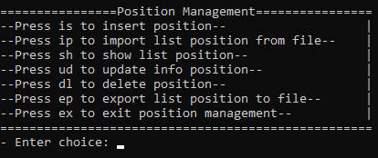
02
QUẢN LÝ CHỨC VỤ
THÊM CHỨC VỤ
5 chức năng chính
Cập nhật thông tin
Hiển thị danh sách
Xuất danh sách
Thêm
Xóa
Notes:
Thêm chức vụ
Hiển thị danh sách chức vụ
Xuất danh sách chức vụ ra file
Cập nhật thông tin của chức vụ
Xóa chức vụ

Slide 34
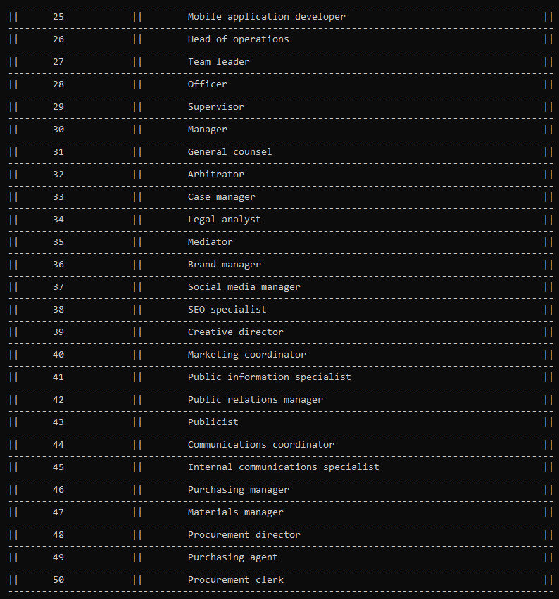
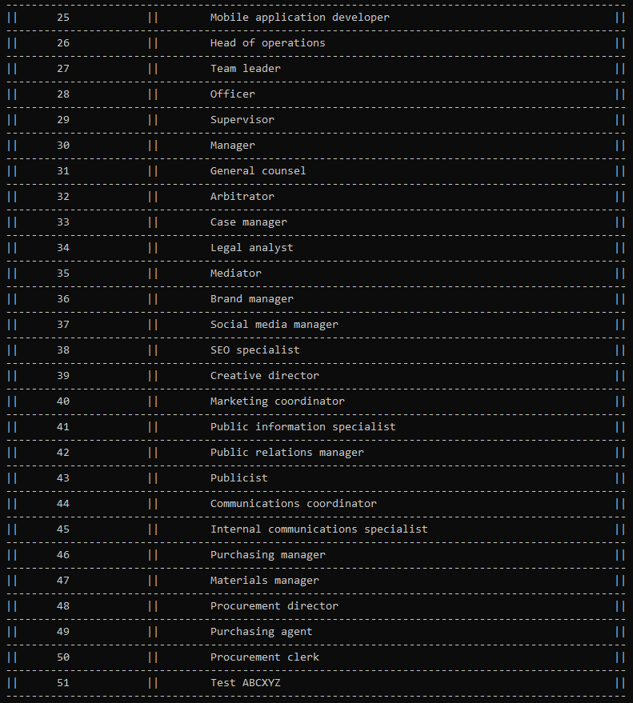

THÊM CHỨC VỤ
Danh sách ban đầu
Kết quả sau khi thêm
Nhập dữ liệu
Notes:
Thêm chức vụ
Nhập dữ liệu chức vụ từ bàn phím
Mã chức vụ: mã này là độc nhất, không được trùng với bất kỳ chức vụ nào khác, nếu người dùng nhập trùng, xuất thông báo lỗi và yêu cầu người dùng nhập lại.
Tên chức vụ
Import danh sách chức vụ từ file: mặc định dữ liệu từ file luôn đúng. Đọc dữ liệu từ file và đưa vào danh sách chức vụ hiện tại.

Slide 35
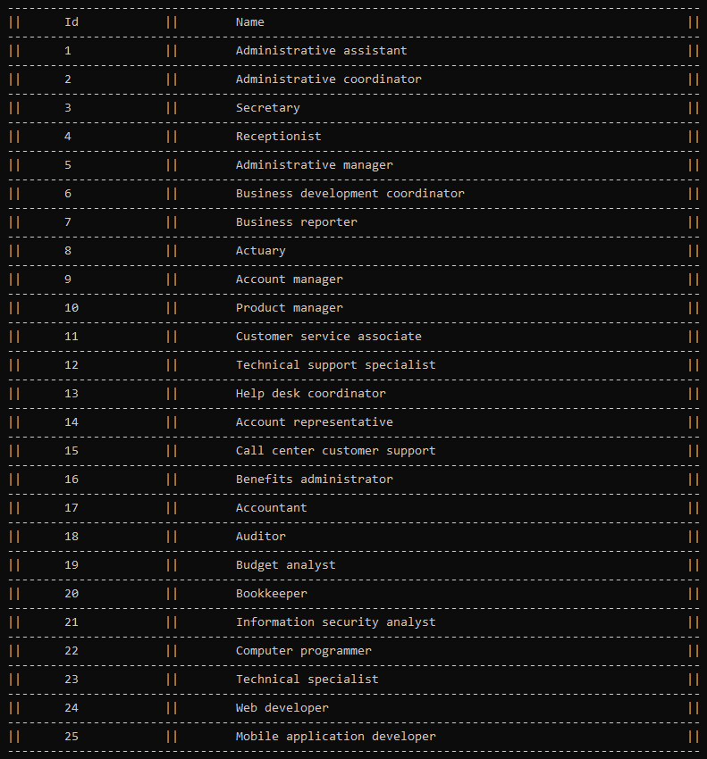
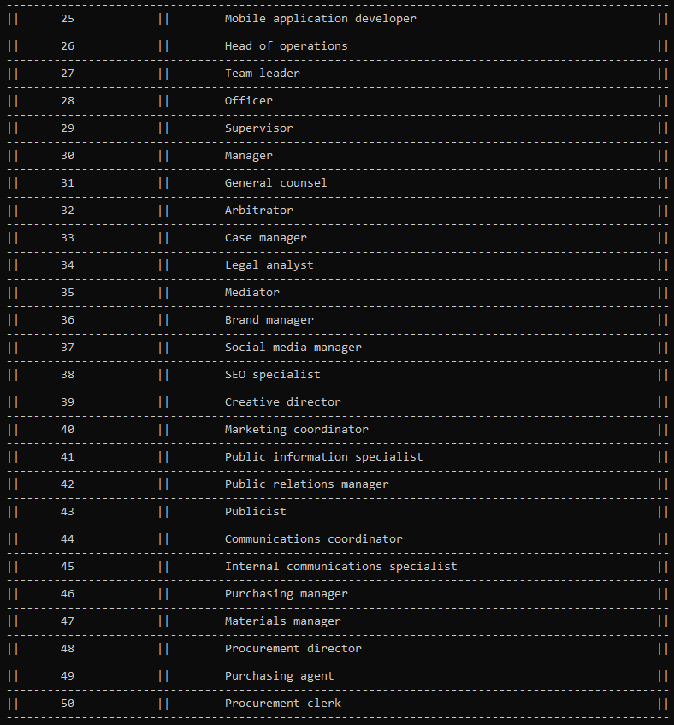
HIỂN THỊ DANH SÁCH CHỨC VỤ
Notes:
Hiển thị danh sách chức vụ: Hiển thị danh sách chức vụ bao gồm các thông tin: mã chức vụ, tên chức vụ.

Slide 36
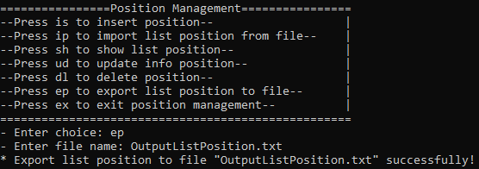
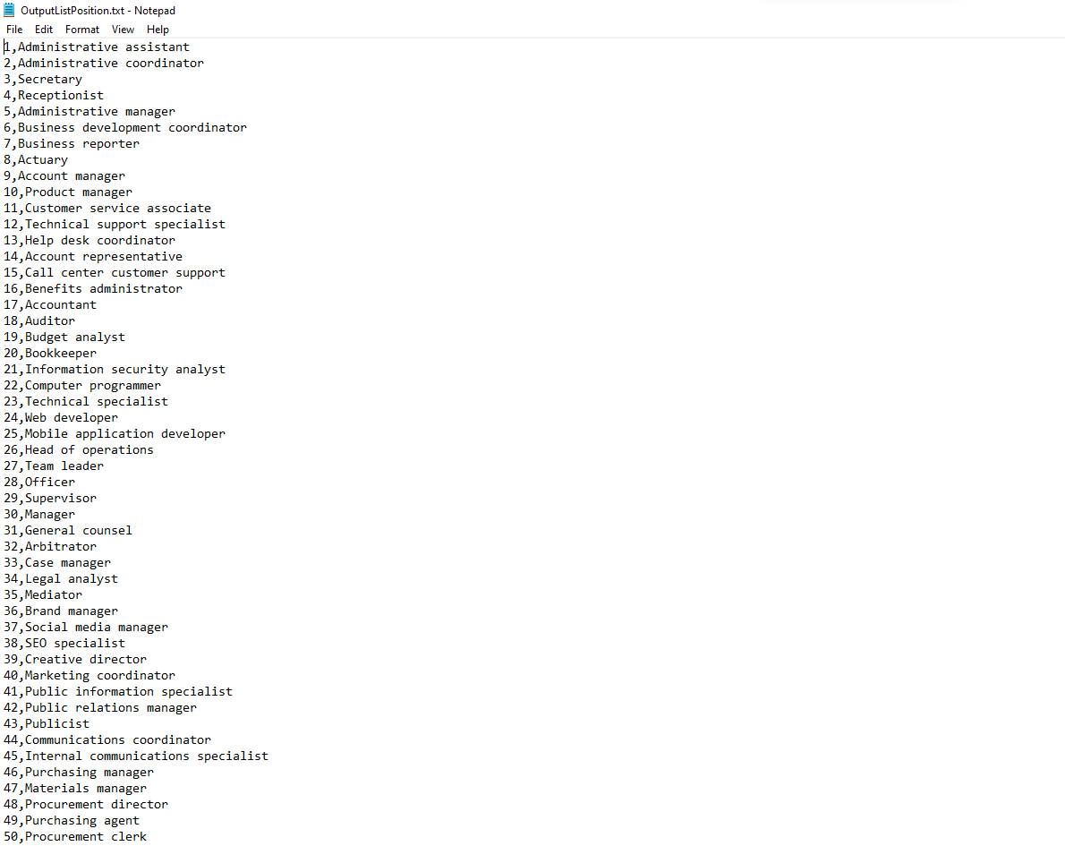
XUẤT DANH SÁCH RA FILE
Notes:
Xuất danh sách chức vụ ra file: xuất toàn bộ thông tin của danh sách chức vụ hiện tại ra file và có thể đọc lại dữ liệu từ file đó.

Slide 37

CHỈNH SỬA THÔNG TIN CHỨC VỤ
Nhập id chức vụ cần chỉnh sửa và nhập thông tin mới
Thông tin chức vụ đó đã được cập nhật
Notes:
Chỉnh sửa thông tin của chức vụ: nhập vào id của chức vụ cần chỉnh sửa thông tin, nếu id đó tồn tại thì tiến hành nhập thông tin mới cho chức vụ đó và xuất thông báo chỉnh sửa chức vụ thành công, nếu không tồn tại thì xuất thông báo không tìm thấy.

Slide 38
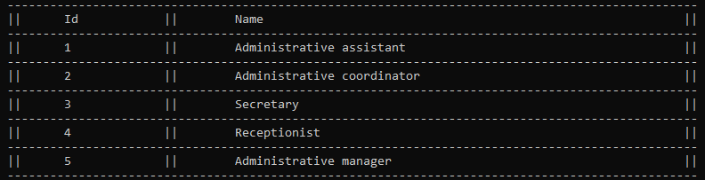
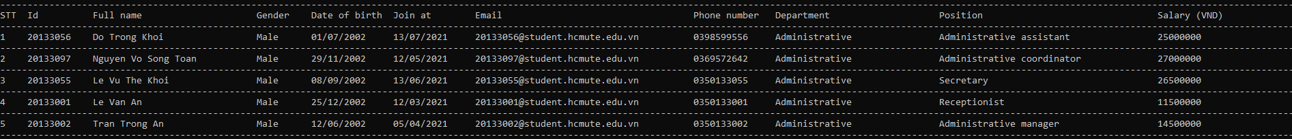
XÓA PHÒNG BAN
Trước khi xóa
Notes:
Xóa chức vụ: nhập vào id của chức vụ cần xóa, nếu id đó tồn tại thì tiến hành xóa chức vụ ra khỏi danh sách và xuất thông báo xóa thành công, nếu không tồn tại thì xuất thông báo không tìm thấy. Lưu ý khi xóa chức vụ thì đồng thời sẽ xóa tất cả các nhân viên đang giữ chức vụ đó.

Slide 39
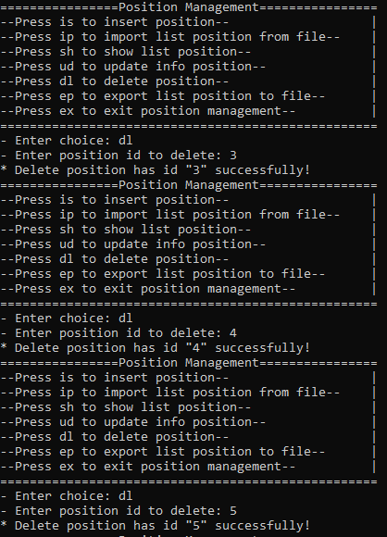
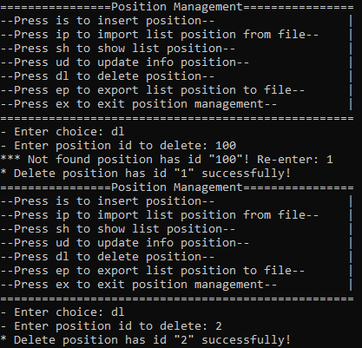
XÓA PHÒNG BAN
Thực hiện xóa 5 chức vụ có id từ 1 đến 5
Notes:
Xóa chức vụ: nhập vào id của chức vụ cần xóa, nếu id đó tồn tại thì tiến hành xóa chức vụ ra khỏi danh sách và xuất thông báo xóa thành công, nếu không tồn tại thì xuất thông báo không tìm thấy. Lưu ý khi xóa chức vụ thì đồng thời sẽ xóa tất cả các nhân viên đang giữ chức vụ đó và loại bỏ id đó khỏi tất cả phòng ban chứa nó

Slide 40
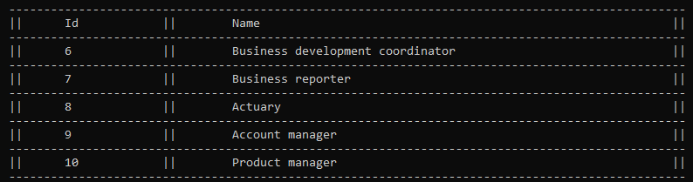
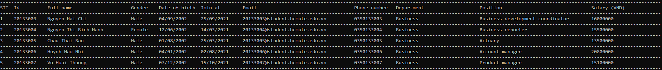
XÓA PHÒNG BAN
Sau khi xóa
Notes:
Xóa chức vụ: nhập vào id của chức vụ cần xóa, nếu id đó tồn tại thì tiến hành xóa chức vụ ra khỏi danh sách và xuất thông báo xóa thành công, nếu không tồn tại thì xuất thông báo không tìm thấy. Lưu ý khi xóa chức vụ thì đồng thời sẽ xóa tất cả các nhân viên đang giữ chức vụ đó và loại bỏ id đó khỏi tất cả phòng ban chứa nó

Slide 41
CẢM ƠN THẦY VÀ CÁC BẠN ĐÃ LẮNG NGHE

